Slide 1
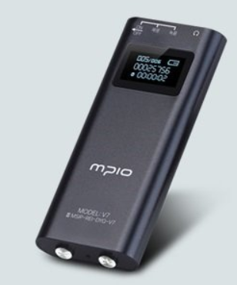

마이 리틀 옵져버
ㅇㅇㅇ
-
구동 방식
통신 방법
결론
Notes:
https://ko.aliexpress.com/item/32950536539.html?spm=a2g0o.productlist.0.0.31c7b4d2mHv1JK&algo_pvid=4d6af474-9c97-4e99-97aa-7aa72a0fafda&algo_expid=4d6af474-9c97-4e99-97aa-7aa72a0fafda-13&btsid=308bf930-99ff-4af6-8098-4aba8fef8b88&ws_ab_test=searchweb0_0,searchweb201602_6,searchweb201603_55

Slide 2

구동방식
ㅇㅇㅇ
부모는 아이를 유치원에 보내기전, 마이리틀 옵저버를 채움.
아이가 유치원에서 활동을하고,
다시 집으로 돌아옴.
Notes:
https://ko.aliexpress.com/item/32950536539.html?spm=a2g0o.productlist.0.0.31c7b4d2mHv1JK&algo_pvid=4d6af474-9c97-4e99-97aa-7aa72a0fafda&algo_expid=4d6af474-9c97-4e99-97aa-7aa72a0fafda-13&btsid=308bf930-99ff-4af6-8098-4aba8fef8b88&ws_ab_test=searchweb0_0,searchweb201602_6,searchweb201603_55

Slide 3
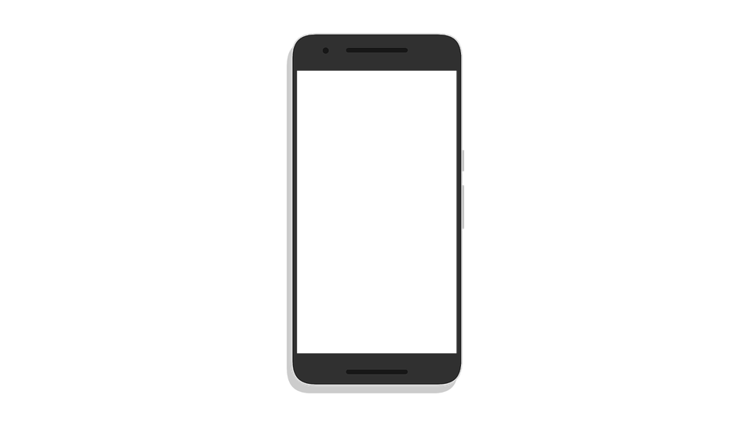

구동방식
ㅇㅇㅇ
마이리틀옵저버의 버튼을 누르면
부모의 휴대폰과 동기화
앱애서는 파일을 날짜별로 정리.
서버에서 모든 파일을 받은 뒤 부모가 앱에서 확인할 수 있음.
Notes:
https://ko.aliexpress.com/item/32950536539.html?spm=a2g0o.productlist.0.0.31c7b4d2mHv1JK&algo_pvid=4d6af474-9c97-4e99-97aa-7aa72a0fafda&algo_expid=4d6af474-9c97-4e99-97aa-7aa72a0fafda-13&btsid=308bf930-99ff-4af6-8098-4aba8fef8b88&ws_ab_test=searchweb0_0,searchweb201602_6,searchweb201603_55

Slide 4
구동방식
ㅇㅇㅇ
아두이노를 사용, 하드웨어는 항시 녹음만.
-> 하드웨어는 항시 녹음, 버튼을 누를 때 부모와 동기화 가능하게 구현
녹음파일을 부모의 핸드폰에서 받으면 어플리케이션에서 분석 시작.
-> 여기서 서버를 사용해야할 것 같음.
서버로 음성데이터를 보내면 서버에서 머신러닝을 씀.
울음소리, 내가 추출하고 싶은 텍스트를 뽑아 냄.
뽑아낸 데이터의 전 후 몇분 을 새로운 mp3파일로 만듬
->이는 블랙박스와 동일
정리된 파일은 다시 어플리케이션으로 보내줌. 이때 날짜별 파일별로 저장이 가능함.
Notes:
https://ko.aliexpress.com/item/32950536539.html?spm=a2g0o.productlist.0.0.31c7b4d2mHv1JK&algo_pvid=4d6af474-9c97-4e99-97aa-7aa72a0fafda&algo_expid=4d6af474-9c97-4e99-97aa-7aa72a0fafda-13&btsid=308bf930-99ff-4af6-8098-4aba8fef8b88&ws_ab_test=searchweb0_0,searchweb201602_6,searchweb201603_55

Slide 5
통신방법
ㅇㅇㅇ
아두이노에 esp나 블루투스통신 모듈을 장착.
통신 버튼을 누르면 통신 모듈 시작.
부모에게 하루 동안 저장된 녹음파일을 보냄.
부모는 이를 받아 서버로 데이터를 보내고,
정리된 파일을 어플리케이션으로 받음.
약 6시간 가량의 음성파일을 텍스트로 변환, 특징 추출을 하는데
서버에서 5~10분가량 소요된다고 함.
Notes:
https://ko.aliexpress.com/item/32950536539.html?spm=a2g0o.productlist.0.0.31c7b4d2mHv1JK&algo_pvid=4d6af474-9c97-4e99-97aa-7aa72a0fafda&algo_expid=4d6af474-9c97-4e99-97aa-7aa72a0fafda-13&btsid=308bf930-99ff-4af6-8098-4aba8fef8b88&ws_ab_test=searchweb0_0,searchweb201602_6,searchweb201603_55

Slide 6
결론
ㅇㅇㅇ
하드웨어에서 음성인식은 통신이 필요하기 때문에 많은 단점을 가지고 있음.
베터리소모, 인터넷 연결이 무조건 되야함.
센서 값 또한 마찬가지라고 생각
-> 센서가 언제 올라갔고 내려갔는지 저장할 필요가 있음. 많은 리즈가 필요.
. 그렇기때문에 하드웨어는 녹음만 하는게 낫다고 판단.
하드웨어는 녹음만 하고, 부모의 폰과 연결하면 그 녹음파일을 보내는 것으로만 생각함.
녹음파일의 저장은 저장용량을 생각해 1~2일이 적당하다고 생각.
Notes:
https://ko.aliexpress.com/item/32950536539.html?spm=a2g0o.productlist.0.0.31c7b4d2mHv1JK&algo_pvid=4d6af474-9c97-4e99-97aa-7aa72a0fafda&algo_expid=4d6af474-9c97-4e99-97aa-7aa72a0fafda-13&btsid=308bf930-99ff-4af6-8098-4aba8fef8b88&ws_ab_test=searchweb0_0,searchweb201602_6,searchweb201603_55

